Slide 1
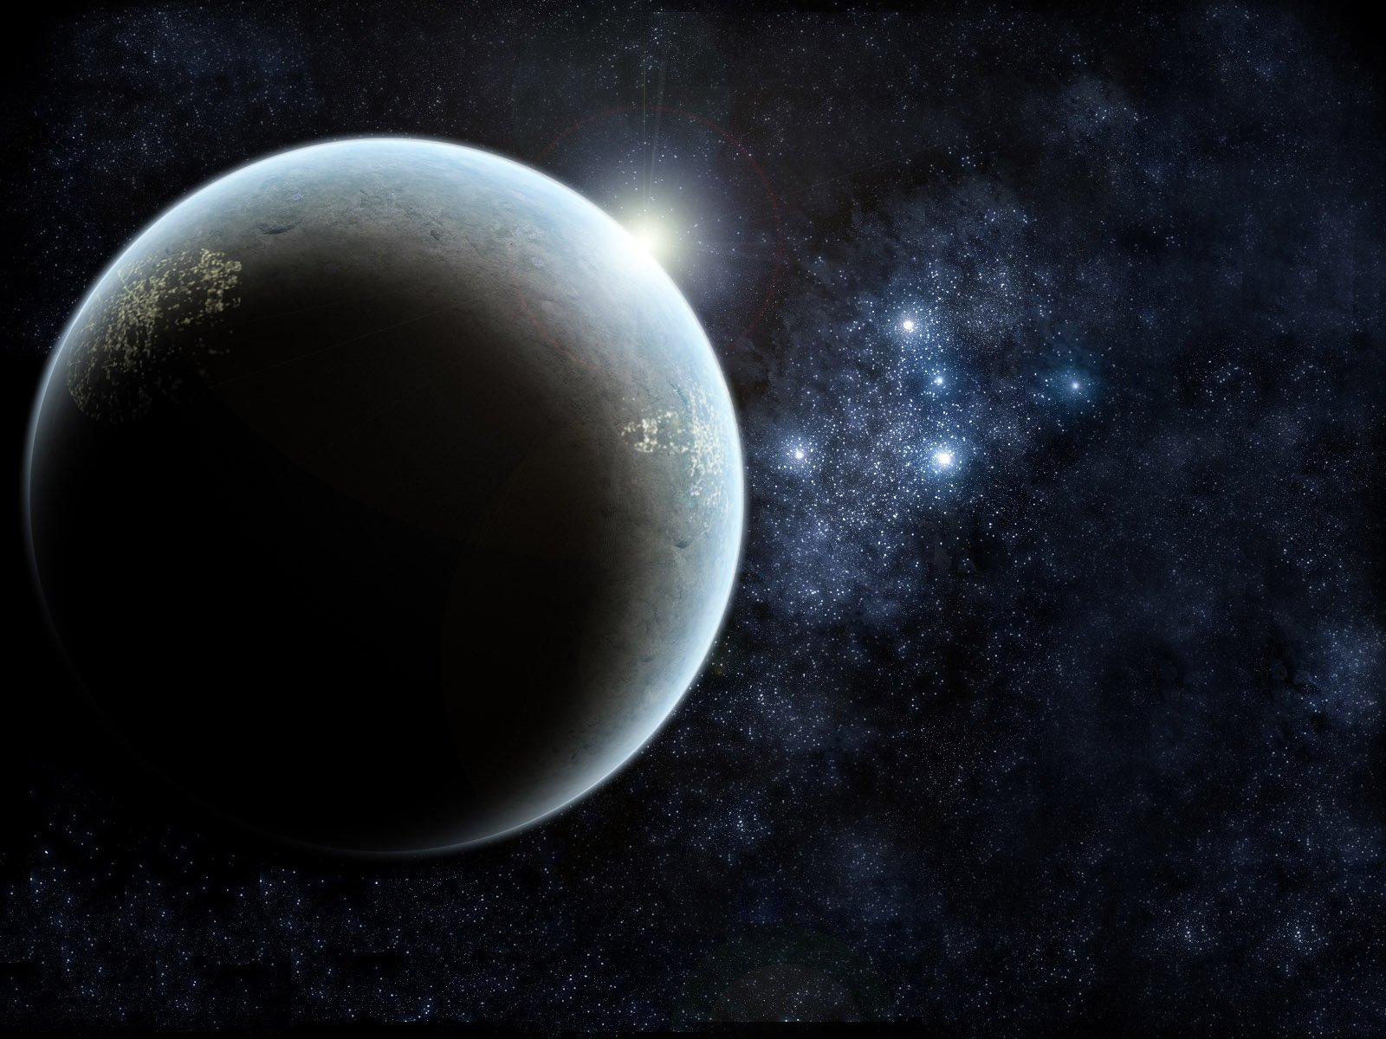


Slide 2
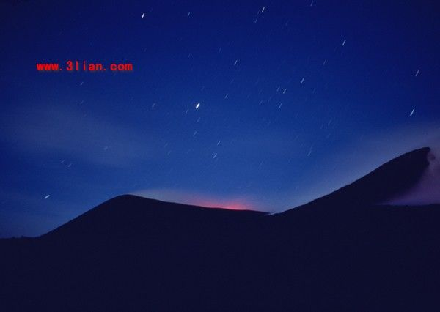

Slide 3
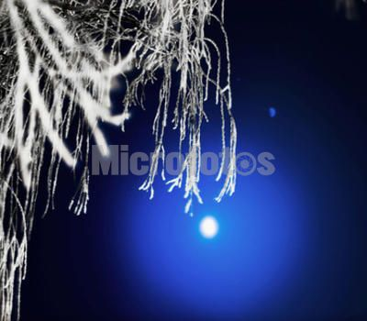

Slide 6

梦

Slide 7
我会读
顺便 移居 打发 时光 外婆
聊天 屏幕 新型 污染 销售
预订 长鸣 系好 载人飞船
呜

Slide 8
哎呀！阿德大叫一声。睁开眼睛一看，原来是一场梦。

Slide 9
载人飞船
火星
月球
可视电话
无污染的太阳能汽车

Slide 10
离飞船起飞还有半个小时，怎么打发这段时光呢？

Slide 11
来，我们用可视电话和外婆聊聊天
阿德：“外婆，您好！两个小时以后就能见
到您了。”
外婆：“这么快呀！”
阿德：“当然喽！我这次做的飞船是新型
的。”
阿德：“外婆，听说月球上的科研人员已经 研制
出了无污染的太阳能汽车，市场上有卖的
吗？”
外婆：“噢！大商场里都有！”

Slide 12
无污染的太阳能汽车
像太阳能热水器一样，使用太阳光的光照，而不再使用汽油、柴油的环保、节能的汽车

Slide 13
阿德打开掌上电脑，进入月球最大的网上销售中心。“我要预订这辆太阳能汽车，下午两点来取……”

Slide 14
哎呀！阿德大叫一声。睁开眼睛一看，原来是一场梦。

Slide 15
未来世界的发展
未来的世界，科技高度发达，人们来往于各个星球之间，乘坐的是高科技交通工具。大家使用的每一样用具，都是新型的，都是环保的……

Slide 16
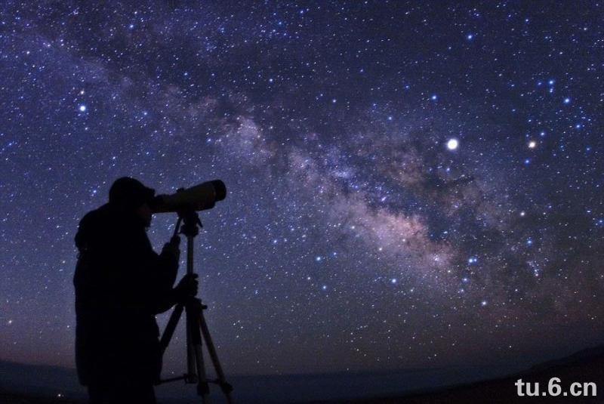


Slide 17
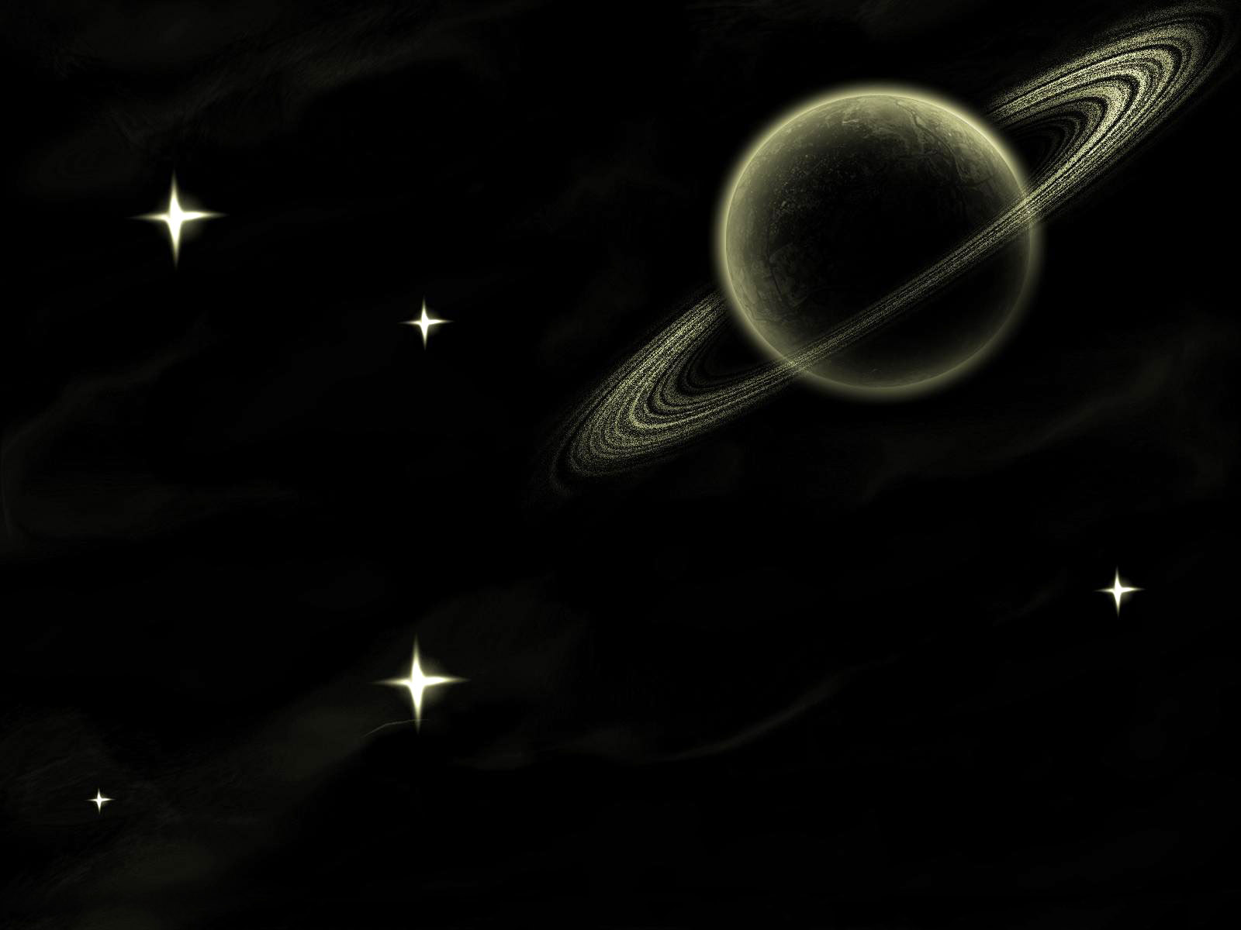

Slide 18
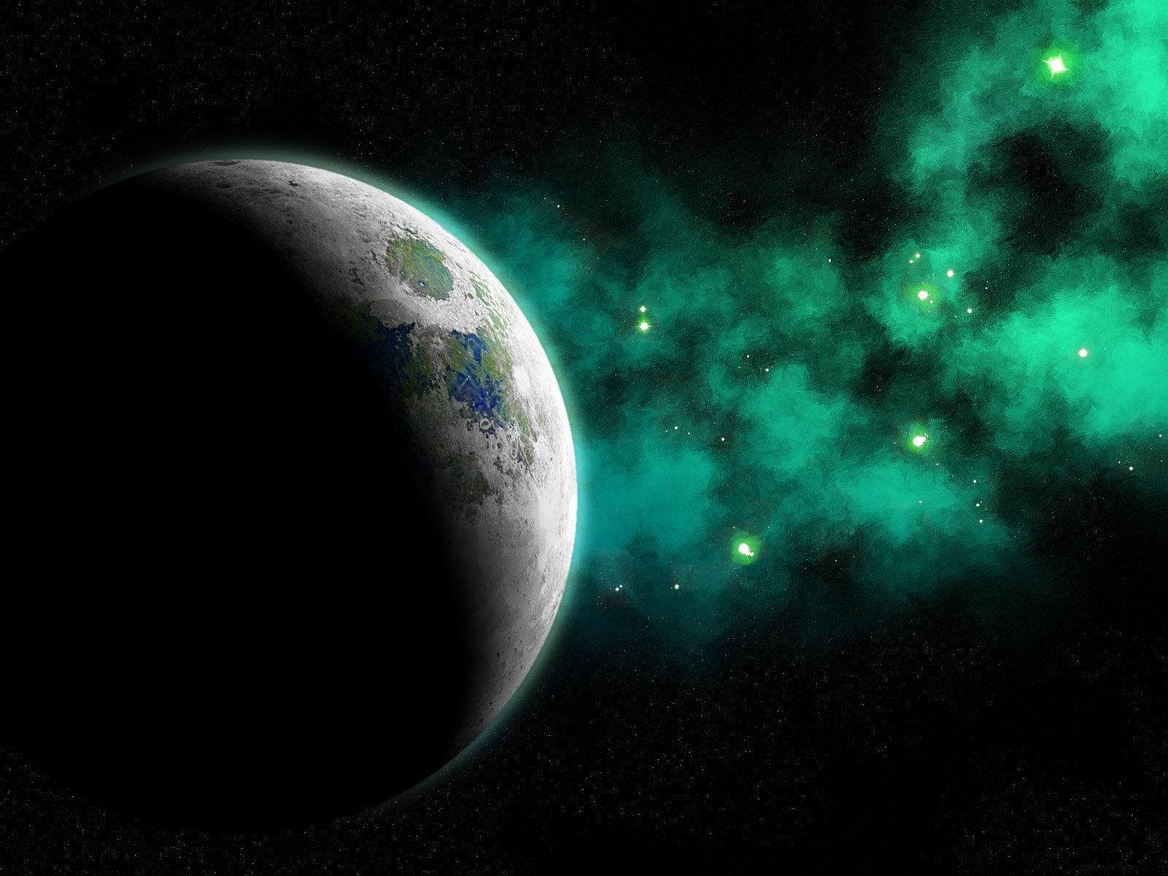

Slide 19
呜
鸣

Slide 20
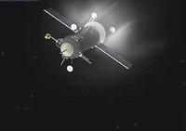
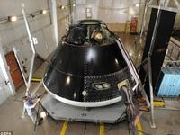
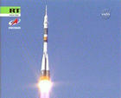
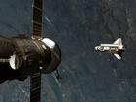

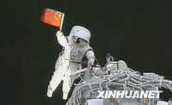
载人宇宙飞船是能保障宇航员在太空生活和工作、执行航天任务并安全返回地面的航天器

Slide 21
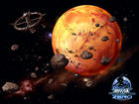
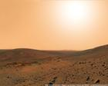
火星是八大行星之一，按照距离太阳由近及远的次序为第四颗。肉眼看去，火星是一颗引人注目的火红色星球。它的体积比地球小，但它的内部结构和地球几乎一样，因此，科学家们对火星是否存在生命充满了幻想，不断地对火星进行了探索。

